Slide 1



Slide 2

https://angular.io/
Framework de JS que te permite crear “Single Page Applications” (o SPA’s).
(nunca va a abrir otra página, todo sucederá en la misma - aunque no será una Single Page de HTML)

Slide 3
Documentación
https://angular.io/guide/quickstart
Angular 1: Tambien conocido como AngularJS, versión inicial del Framework. (Discontinuada)
Angular 2: Se desecho AngularJS y se reescribió de nuevo. Literalmente era más sencillo crear un nuevo Framework que corregir tooodos los errores que ya se tenía.
Angular 4: El primer update mayor de Angular 2.
Angular 5: mas mejoras
Angular 6: versión actual y estable

Slide 4
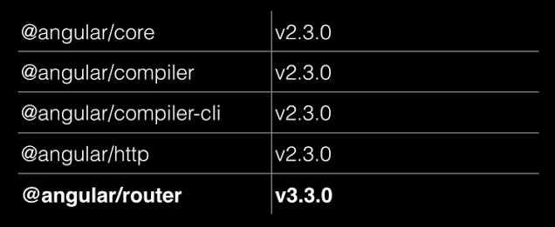
Y Angular 3 ?????
No fue publicada porque el módulo de Angular Router (el que permite las SPA’s) tenía versión 3.3.0 y los demás módulos de Angular el 2.3.0, entonces eso podría o generaba errores. Fue por esto que decidieron alinearlo todo con la versión 4.

Slide 5



instalación
Necesitamos:
Angular CLI (intérprete de línea de comandos )
Facilitará el inicio de proyectos y la creación del esqueleto, o scaffolding, de la mayoría de los componentes de una aplicación Angular.
En pocos minutos te ofrece el esqueleto de archivos y carpetas que vas a necesitar, junto con una cantidad de herramientas ya configuradas.

Slide 6
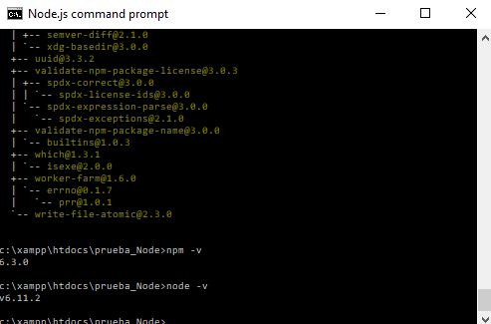
Ingresar al directorio del proyecto
npm init
Definir el “package.json”
npm install –g angular-cli

Slide 7
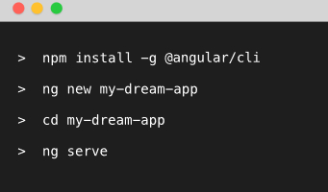
Ingresar al directorio del proyecto
npm init
Definir el “package.json”

Slide 8
Por Angular, creamos un nuevo directorio para el proyecto e ingresamos

Slide 9
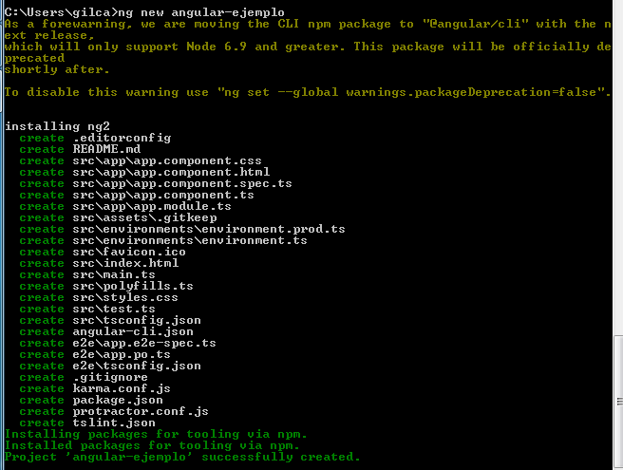
ng serve

Slide 10
Accedemos por el servidor.
(por default asigna el puerto 4200 del servidor local, por ende la URL será http://localhost:4200 o http://127.0.0.1:4200

Slide 11
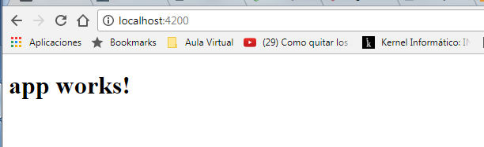
Accedemos por el servidor.
(por default asigna el puerto 4200 del servidor local, por ende la URL será http://localhost:4200 o http://127.0.0.1:4200

Slide 12
Para modificar el puerto, ejecutar
ng serve–port 4201 (o el número de puerto a configurar).
ng serve

Slide 13
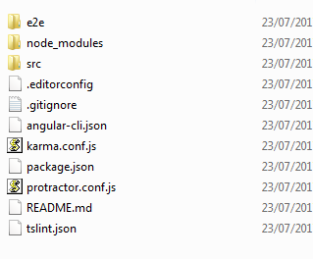
Carpeta SRC

Slide 14
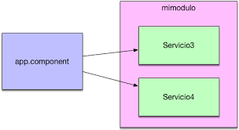
SRC: Módulos
Componen una aplicación de Angular 4.
Son “piezas” a utilizar dentro de nuestro proyecto, pero también en otros. Módulos : HTTP, Browser, Forms, Reactive Forms, etc.

Slide 15
SRC: Módulos
Nativos: los propios de Angular 4.
De terceros: realizados por otras personas, free o de pago.
Propios: los que realicemos.
-> src/app/app.module.ts
Componentes.
Imports: módulos externos a importar.
Providers: servicios necesarios.
Bootstrap: ejemplo de componente que podemos iniciar.
Cada vista debería ser un componente, y está puede o no, componerse por otros componentes, dependiendo de la complejidad, profundidad y la reutilización de código.

Slide 16
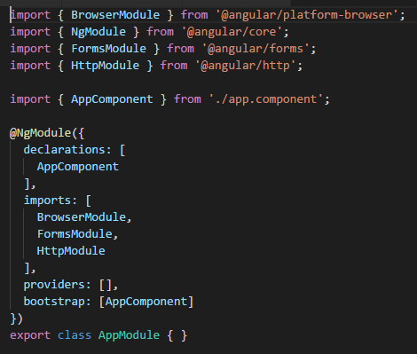
SRC: app.modules.ts
Main.ts
import{ AppModule} from'./app/‘;
Le indica a WebPack que importe el contenido de la carpeta ./app/.

Slide 17
SRC: app.modules.ts
Main.ts
import{ AppModule} from'./app/‘;
Le indica a WebPack que importe el contenido de la carpeta ./app/.

Slide 18
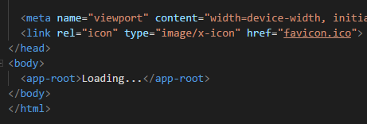
SRC: Index.html
Componente:
<app-root>Loading...</app-root>.
Todo debe ser definido y declarado como un componente.
De hecho, como árboles de componentes.
Mientras no entre en fucionamiento, el usuario verá el mensaje de Loading... después se sustituirá por el contenido del componente app-root predefinido por el generador.

Slide 19
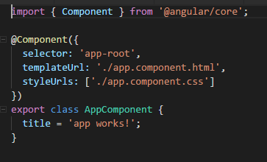
SRC: Index.html
Componente:
<app-root>Loading...</app-root>.
Todo debe ser definido y declarado como un componente.
De hecho, como árboles de componentes.
Mientras no entre en fucionamiento, el usuario verá el mensaje de Loading... después se sustituirá por el contenido del componente app-root predefinido por el generador.

Slide 20

SRC: app.component.html
app/ app.component.html
index.html

Slide 21
SRC: app.component.html
compilación
Save!
refresh!
app/ app.component.html
index.html

Slide 22
Data Binding
Es la comunicación entre el código (TypeScript) y HTML.
String Interpolation
Property Biding
Event Biding
Two way Data Biding
{{}}
[]
[]
[{}]
TypeScript => HTML Variables, Array hacia HTML
TypeScript <= HTML
de HTML a TypeScript
TypeScript <= HTML
eventos(HTML) a TypeScript
TypeScript <=> HTML
Comunicación de dos Vías

Slide 23
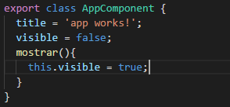
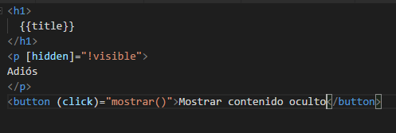
Ejemplos
app.component.ts
(componente)
app.component.html
(vista)

